Slide 1

Análise de Churn e Estratégia de Redução
A3Data + TelecomSys

Slide 2

Problema
Alta taxa de churn dos clientes da empresa TelecomSys
O serviço em questão envolve um alto custo de instalação ("setup").
Isso torna o churn ainda mais problemático, pois os clientes estão perdendo investimentos significativos.
A A3Data tem como objetivo analisar profundamente o cenário de churn da empresa.
Identificar as razões subjacentes para os cancelamentos e as preocupações dos clientes.
Propor um produto data-driven para monitoramento de potenciais casos de churn

Slide 3
Entregáveis (Agosto/2023)
Semana 1 | Semana 2 | Semana 3 | Semana 4
Entendimento do negócio | Análise descritiva dos dados | Levantamento e teste de hipóteses - Tópicos mais discutidos nas reclamações para cada tipo de serviço | Desenvolvimento de algoritmo de recomendação - Principais clientes que apresentam risco de cancelarem o serviço
Recebimento dos dados necessários | Levantamento e teste de hipóteses - Polaridade dos comentários para cada tipo de serviço | Levantamento e teste de hipóteses - Principais motivos de cancelamento | Teste e validação do algoritmo junto ao negócio
Entendimento dos dados recebidos (conformidade e qualidade) | Alinhamento entre cientistas e TelecomSys | Alinhamento sobre estratégia de monitoramento de churn com a TelecomSys

Slide 4
Entregáveis (Setembro/2023)
Semana 1 | Semana 2 | Semana 3 | Semana 4
Discussão sobre protótipo de painel Streamlit para visualização dos resultados de recomendação | Desenvolver protótipo do painel com dados fictícios | Desenvolver algoritmo de extração de tópicos relevantes nos comentários dos clientes com risco de churn | Desenvolvimento de algoritmo para recomendar ações para reduzir churn - Integração ao GPT-3 no formato de pergunta/resposta
Desenho da UI do painel | Integrar algoritmo de recomendação ao painel | Integrar algoritmo de extração de tópicos ao painel - Apresentar tópicos de forma gráfica | Integrar algoritmo de recomendação de ações ao painel
Definição de arquitetura para produtização da aplicação |  |  | Teste e validação do painel junto à TelecomSys

Slide 5
Entregáveis (Outubro/2023)
Semana 1 | Semana 2 | Semana 3 | Semana 4
Preparação de ambiente de homologação para deploy de painel Streamlit desenvolvido | Preparação de ambiente de produção | Pós-implantação: suporte ao cliente | Pós-implantação: suporte ao cliente
Testes de integração e de carga em homologação | Deploy de painel Streamlit desenvolvido pela A3Data
Homologação final pela TelecomSys - Teste de usuário | Pós-implantação: suporte ao cliente

Slide 6
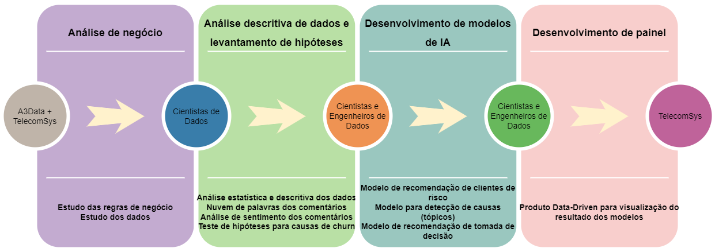
Processo de desenvolvimento

Slide 7

Análise estatística e descritiva

Slide 8


Análise estatística
Maioria dos clientes possui idade entre 29 e 38 anos;
Maioria dos clientes não tem dependentes ou somente 1 dependente.

Slide 9
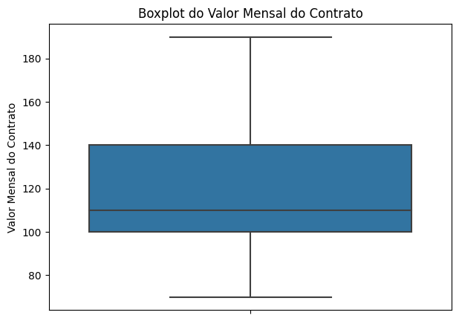
Análise estatística
Maioria dos contratos possuem altos valores de manutenção - acima de 100 reais.

Slide 10
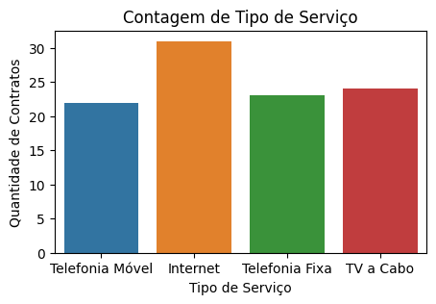
Análise estatística
Distribuição semelhante na quantidade de contratos por cada tipo de serviço, sendo o serviço mais contratado o de Internet (mais de 30% dos clientes)

Slide 11
Análise estatística
Serviços de Internet e TV a Cabo apresentam parte significativa das reclamações - 14 das 18 reclamações;
Nos dados, somente 4% dos contratos apresentaram cancelamento
¾ são de TV a Cabo;
Assinantes de TV a Cabo não costumam abrir reclamações;
Assinantes de Internet reclamam mais de uma vez antes de cancelar.

Slide 12
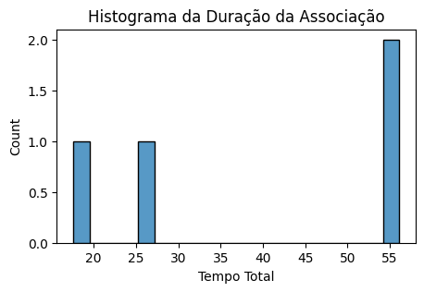
Análise estatística
Contratos cancelados possuem, em geral, mais de 2 anos de associação.

Slide 13
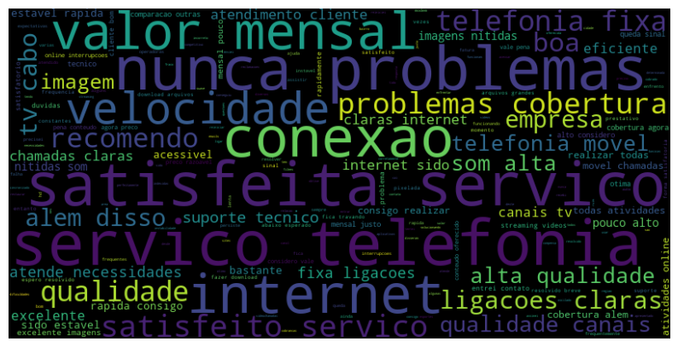
Análise descritiva
Nuvem de palavras dos comentários em geral (destaque):
Conexão
Satisfeita com serviço
Serviço de telefonia
Internet
Valor mensal
Nunca tive problemas

Slide 14
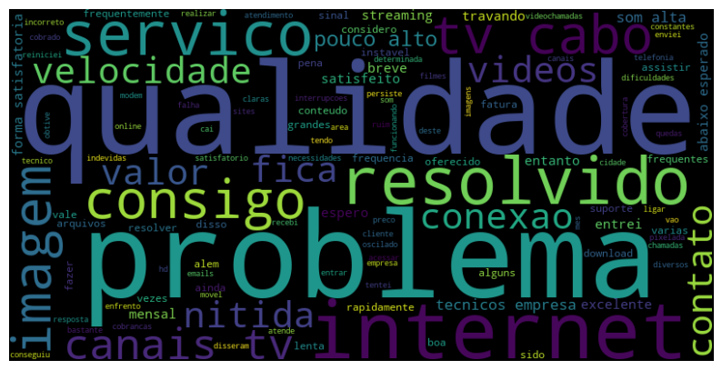
Análise descritiva
Nuvem de palavras dos comentários com reclamação (destaque):
Problema
Tv a Cabo
Resolvido
Internet
Qualidade
Imagem
Conexão
Canais de tv

Slide 15
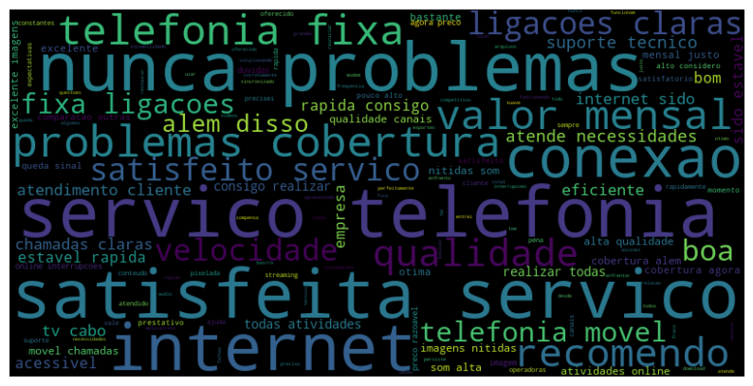
Análise descritiva
Nuvem de palavras dos comentários sem reclamação (destaque):
Conexão
Satisfeita com serviço
Serviço de telefonia
Internet
Valor mensal
Nunca tive problemas
Problema com Cobertura
Telefonia fixa

Slide 16
Hipóteses levantadas

Slide 17

Hipóteses com análise de sentimentos
uma parcela significativa de comentários de clientes do tipo de serviço Internet e TV a Cabo tem teor negativo, mais especificamente o de Internet;
a maioria dos comentários relacionados a telefonia fixa apresentam satisfação ou neutralidade;

Slide 18
Hipóteses com análise de causalidade
a maioria das reclamações sobre TV a Cabo são relacionadas a canais de TV;
a maioria das reclamações sobre internet são relacionadas à qualidade de conexão;
o cancelamento dos contratos de TV a Cabo se dão por questões relacionadas ao preço do pacote e qualidade dos canais de TV.

Slide 19
Análise exploratória inicial

Slide 20
Análise exploratória
Através de uma clusterização com análise de sentimentos, as seguintes hipóteses foram testadas:
uma parcela significativa de comentários de clientes do tipo de serviço Internet e TV a Cabo tem teor negativo, mais especificamente o de Internet;
a maioria dos comentários relacionados a telefonia fixa apresentam satisfação ou neutralidade.
Perfil dos clusters:
0: comentários negativos
1: comentários positivos
2: comentários neutros

Slide 21
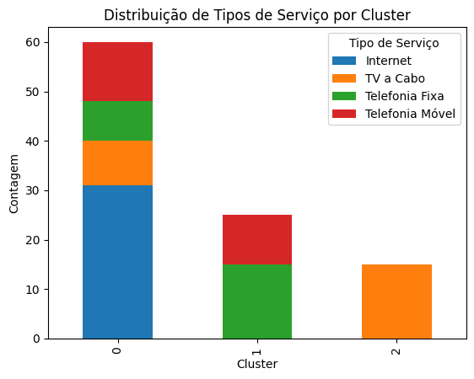
Análise exploratória
A maior parte dos comentários negativos é relativo ao serviço de Internet.
A telefonia fixa possui comentários positivos em sua maioria.
Quanto à TV a Cabo, os comentários foram ou negativos ou neutros.
Quanto à Telefonia móvel, os comentários oscilam numa distribuição semelhante entre positivo e negativo.

Slide 22
Apresentação de protótipo

Slide 23

Painel de análise de propensão ao Churn
Parte 1:
Usuários propensos ao churn:
Mostra uma lista de usuários por tipo de serviço propensos ao churn;
O tipo de serviço mostrado é escolhido pelo usuário;
A lista de clientes é retornada pelo modelo de recomendação.
Parte 2:
Tópicos de problemas:
Visualização em gráfico de barras dos tópicos identificados para propensão ao churn;
Os tópicos foram identificados através de um modelo NLP.

Slide 24
Painel de análise de propensão ao Churn
Parte 3:
Recomendações de ação:
Exibe insights de analytics para redução de risco de churn;
Os insights são retornados por IA integrada ao GPT-3.
Os modelos foram treinados e ajustados a partir das conclusões obtidas na análise exploratória.

Slide 25
Perguntas?

Slide 26

Obrigada!
Equipe A3Data

